Slide 1

常用模拟电路

Slide 2
主要内容
1 桥式整流电路
2 电源滤波器
3 信号滤波器
4 微分和积分电路
5 共射极放大电路
6 分压偏置式共射极放大电路
7 共集电极放大电路（射极跟随器）

Slide 3
主要内容
8 电路反馈框图
9 二极管稳压电路
10 串联稳压电源
11 差分放大电路
12 场效应管放大电路
13 选频（带通）放大电路
14 运算放大电路

Slide 4
主要内容
15 差分输入运算放大电路
16 电压比较电路
17 RC振荡电路
18 LC振荡电路
19 石英晶体振荡电路
20 功率放大电路

Slide 5
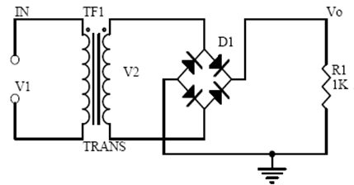
1.桥式整流电路
1、二极管的单向导电性；伏安特性曲线；理想开关模型和恒压降模型；
2、桥式整流电流流向过程；输入输出波形；
3、计算：Vo, Io,二极管反向电压。

Slide 6
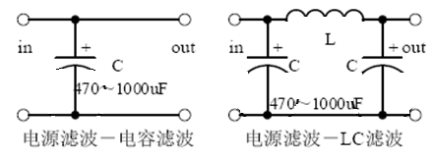
2.电源滤波器
1、电源滤波的过程分析；波形形成过程；
2、计算：滤波电容的容量和耐压值选择。

Slide 7
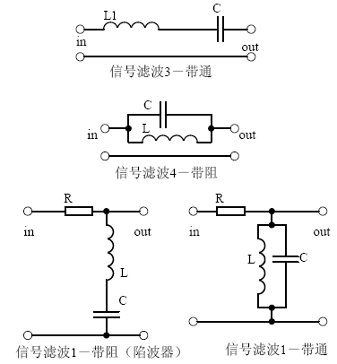
3.信号滤波器
1、信号滤波器的作用；与电源滤波器的区别和相同点；
2、LC 串联和并联电路的阻抗计算，幅频关系和相频关系曲线。
3、画出通频带曲线；计算谐振频率。

Slide 8
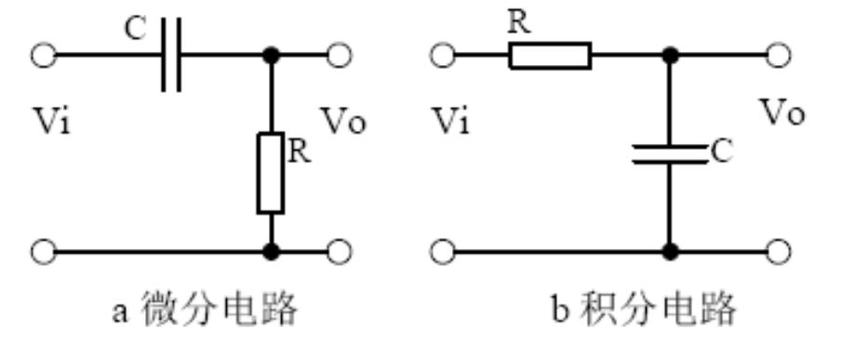
4.微分和积分电路
1、电路的作用，与滤波器的区别和相同点。
2、微分和积分电路电压变化过程分析，画出电压变化波形图。
3、计算：时间常数，电压变化方程，电阻和电容参数的选择。

Slide 9
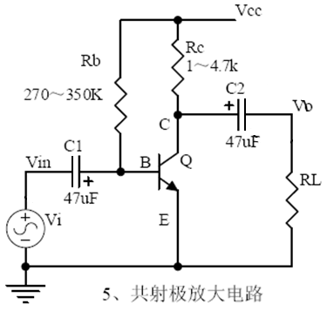
5.共射极放大电路
1、三极管的结构、三极管各极电流关系、特性曲线、放大条件。
2、元器件的作用、电路的用途、电压放大倍数、输入和输出的信号电压相位关系、交流和直流等效电路图。
3、静态工作点的计算、电压放大倍数的计算。

Slide 10
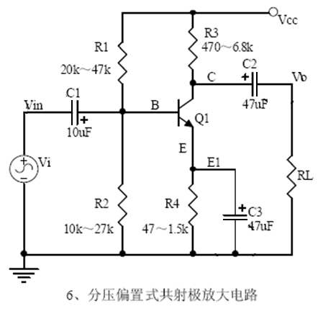
6.分压偏置式共射极放大电路
1、元器件的作用、电路的用途、电压放大倍数、输入和输出的信号电压相位关系、交流和直流等效电路图。
2、电流串联负反馈过程的分析，负反馈对电路参数的影响。
3、静态工作点的计算、电压放大倍数的计算。
4、受控源等效电路分析。

Slide 11
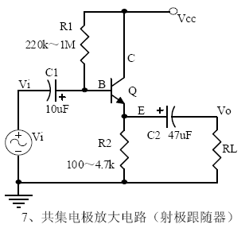
7.共集电极放大电路（射极跟随器）
1、元器件的作用、电路的用途、电压放大倍数、输入和输出的信号电压相位关系、交流和直流等效电路图。电路的输入和输出阻抗特点。
2、电流串联负反馈过程的分析，负反馈对电路参数的影响。
3、静态工作点的计算、电压放大倍数的计算。

Slide 12
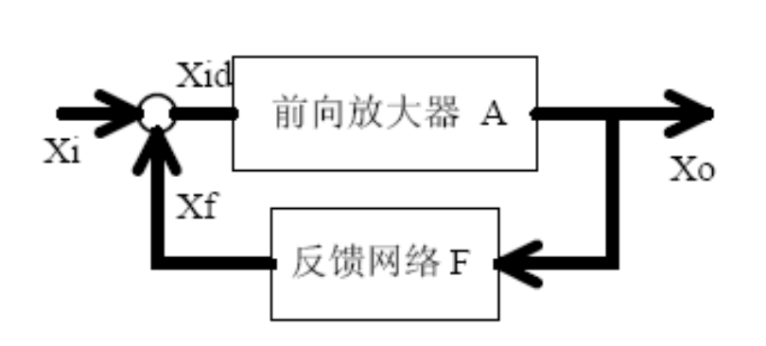
8.电路反馈框图
1、反馈的概念，正负反馈及其判断方法、并联反馈和串联反馈及其判断方法、电流反馈和电压反馈及其判断方法。
2、带负反馈电路的放大增益。
3、负反馈对电路的放大增益、通频带、增益的稳定性、失真、输入和输出电阻的影响。

Slide 13
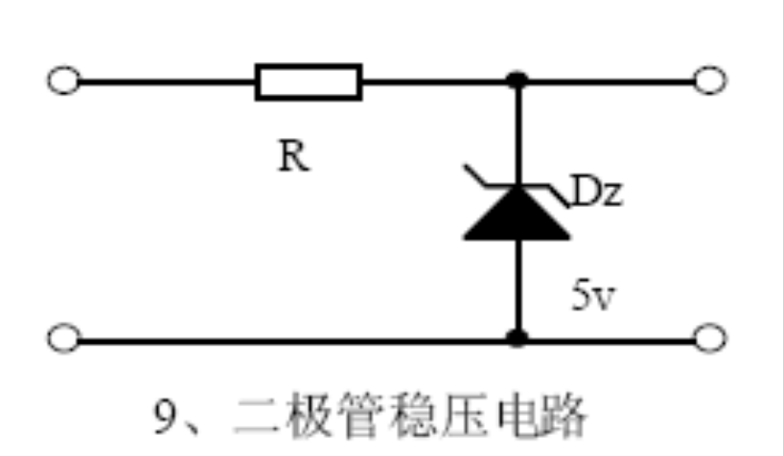
9.二极管稳压电路
1、稳压二极管的特性曲线。
2、稳压二极管应用注意事项。
3、稳压过程分析。

Slide 14
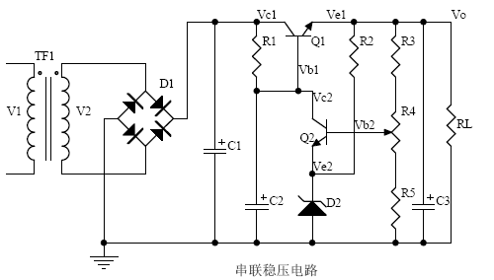
10.串联稳压电源
1、串联稳压电源的组成框图。
2、每个元器件的作用；稳压过程分析。
3、输出电压计算。

Slide 15
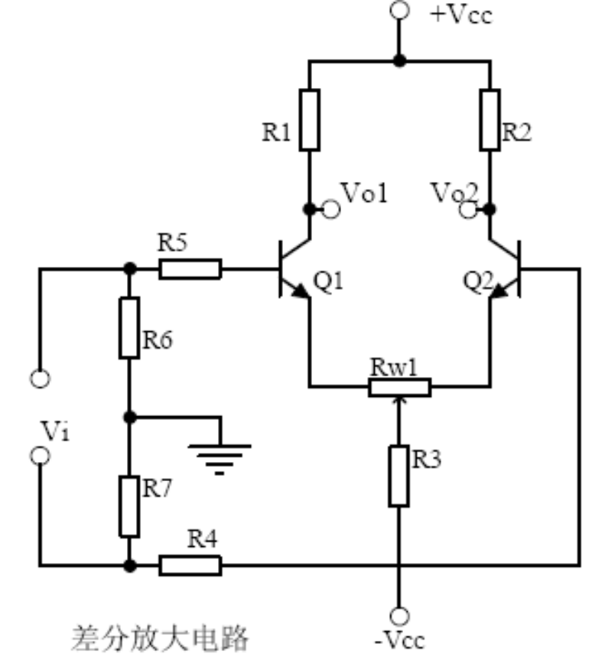
11.差分放大电路
1、电路各元器件的作用，电路的用途、电路的特点。
2、电路的工作原理分析。如何放大差模信号而抑制共模信号。
3、电路的单端输入和双端输入，单端输出和双端输出工作方式。

Slide 16
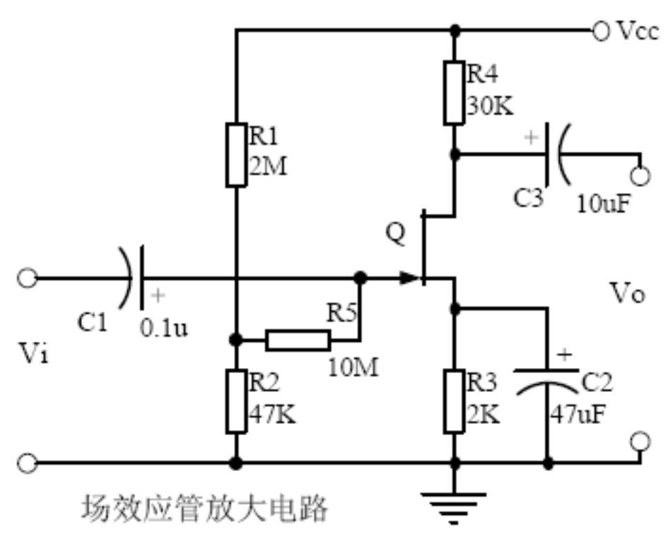
12.场效应管放大电路
1、场效应管的分类，特点，结构，转移特性和输出特性曲线。
2、场效应放大电路的特点。
3、场效应放大电路的应用场合。

Slide 17
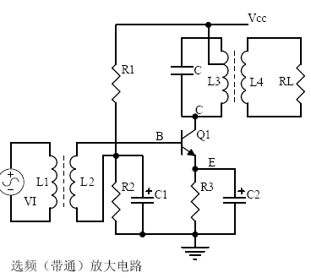
13.选频（带通）放大电路
1、 每个元器件的作用；选频放大电路的特点；电路的作用；
2、特征频率的计算；选频元件参数的选择；
3、幅频特性曲线。

Slide 18
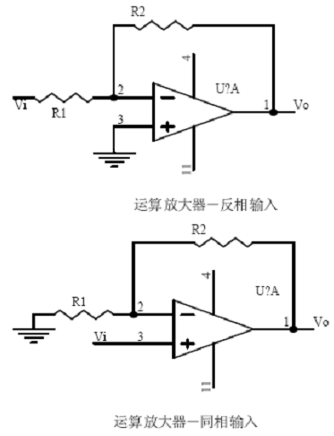
14.运算放大电路
1、理想运算放大器的概念；运放的输入端虚拟短路；运放的输入端的虚拟断路；
2、反相输入方式的运放电路的主要用途；输入电压与输出电压信号的相位关系是？
3、同相输入方式下的增益表达式分别是？输入阻抗分别是？输出阻抗分别是？

Slide 19
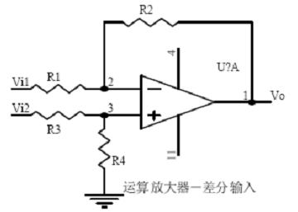
15.差分输入运算放大电路
1、差分输入运算放大电路的的特点，用途；
2、输出信号电压与输入信号电压的关系式。

Slide 20
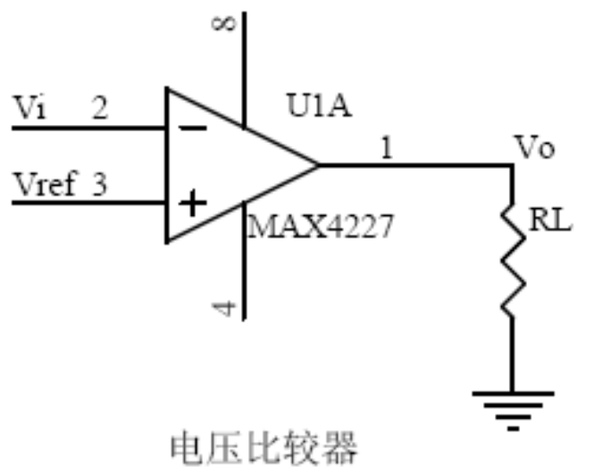
16.电压比较电路
1、电压比较器的作用；工作过程是？
2、比较器的输入－输出特性曲线图；
3、如何构成迟滞比较器？

Slide 21
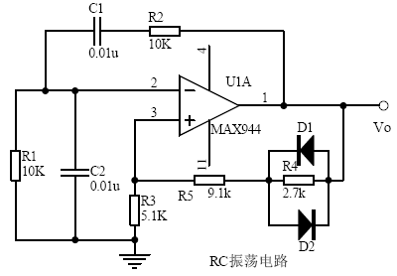
17.RC振荡电路
1、振荡电路的组成；振荡电路的作用；振荡电路起振的相位条件；振荡电路起振和平衡幅度条件；
2、RC 电路阻抗与频率的关系曲线；相位与频率的关系曲线；
3、RC 振荡电路的相位条件分析；振荡频率；如何选择元器件？

Slide 22
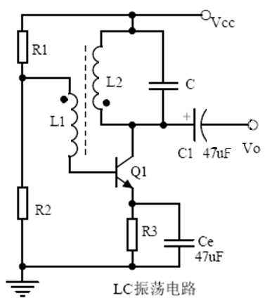
18.LC振荡电路
1、振荡相位条件分析；
2、直流等效电路图和交流等效电路图；
3、振荡频率计算。

Slide 23
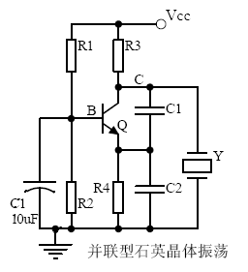
19.石英晶体振荡电路
1、石英晶体的特点；石英晶体的等效电路；石英晶体的特性曲线；
2、石英晶体振动器的特点；
3、石英晶体振动器的振荡频率。

Slide 24
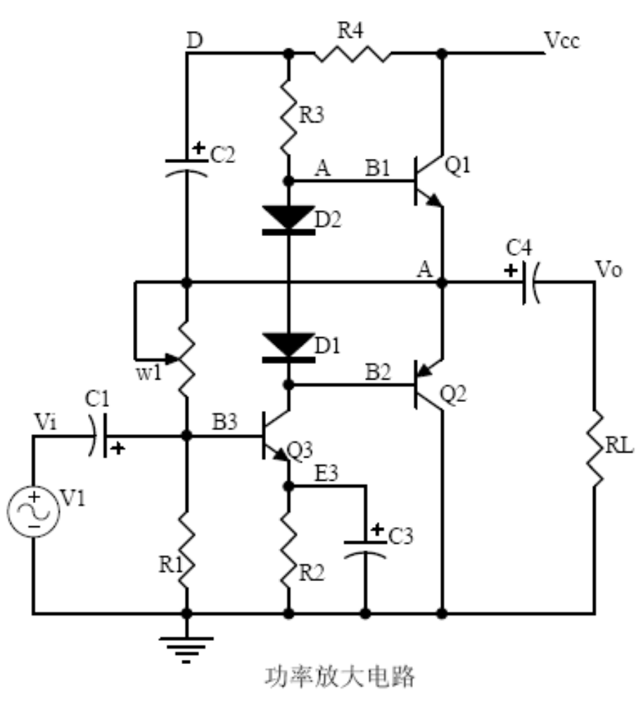
20.功率放大电路
1、乙类功率放大器的工作过程；交越失真；
2、复合三极管的复合规则；
3、甲乙类功率放大器的工作原理分析；自举过程分析；甲类功率放大器的特点？甲乙类功率放大器的特点？

